Slide 1
Analytical Report “Using the Social Security Agency’s invoicing data for strategic purchasing, with a focus on DRGs”
Kristiina Kahur, Triin Habicht
15 of November 2017
Tbilisi

Slide 2
Outline
The objective of the report
The process of how the SSA’s invoicing data were prepared for grouping
Main findings of the grouping exercise
data quality issues
clinical content of the data
using the data to set tariffs
Conclusions

Slide 3
The objective of the report
To assess how the SSA’s invoicing data can be used
to implement a DRG system or other relevant payment method
to set tariffs
For assessment NordDRG grouper was used (Estonian and Finnish version)

Slide 4
Data preparation process
Data was checked prepared according to the data fields required for grouping
In addition
NCSP codes were mapped with NCSP codes used in Estonian and Finnish version
The birthweight information in grams was replaced by respective diagnoses codes of Estonian and Finnish ICD-10 classification
LOS was recalculated in accordance to the grouper needs
Main diagnosis Secondary diagnoses Procedure codes Gender | Age Discharge Length of stay Birth weight

Slide 5
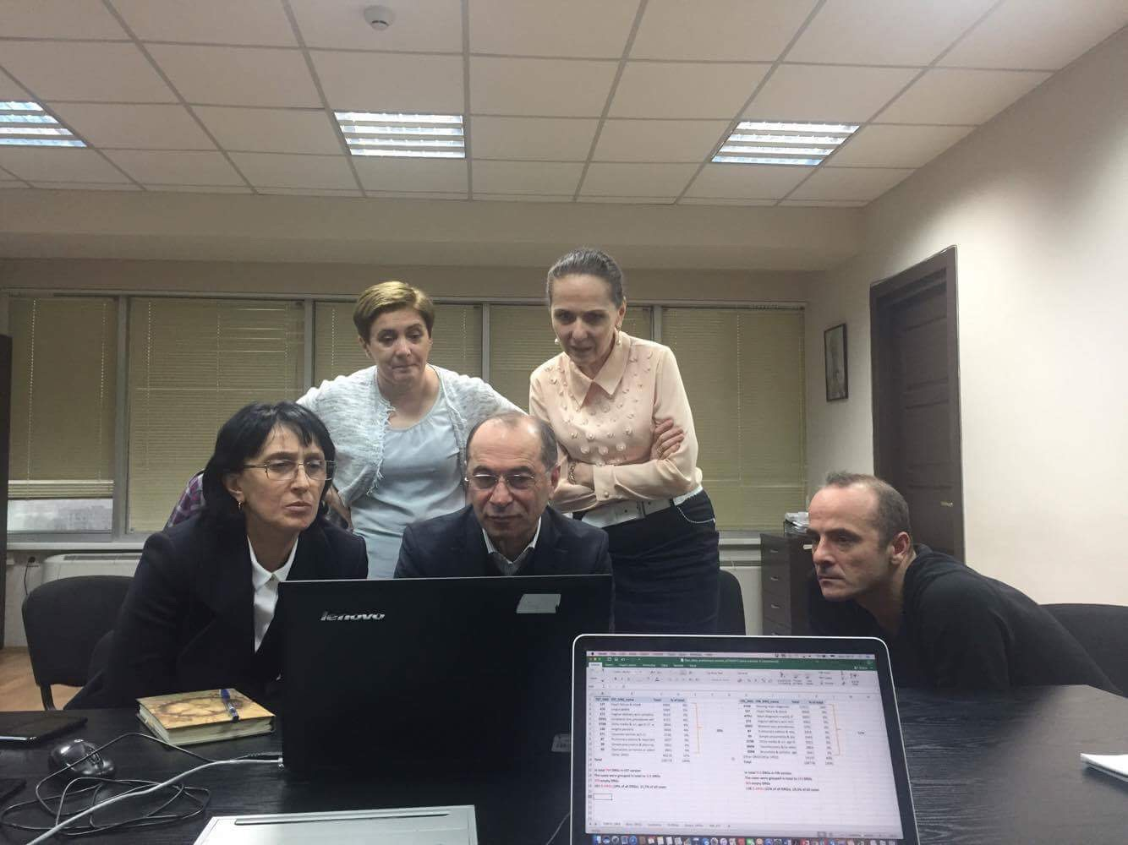

Slide 6
DATA QUALITY

Slide 7
Cases which…
…result in error DRGs
…result in DRGs where the combination of diagnosis and procedure codes is rare or incorrect
…have incomplete and inaccurate ICD-10 and NCSP codes compared to the original codes in both classifications

Slide 8
Error DRG (DRG 470)
Inappropriate or otherwise impossible procedure
Z-code without main procedure code
Patient too old for diagnosis
Neonate diagnosis -> adult
Main diagnosis invalid
Code pairs (dagger and asterisk coding)
Codes of manifestation as main diagnosis
Incorrect combination of diagnosis and procedure
Abortion vs C-section

Slide 9
Rare or incorrect combination of diagnosis and procedure
DRGs 468/O and 477/O
468 - Rare or incorrect combination of diagnosis and extensive procedure
468O - Rare or incorrect combination of diagnosis and extensive procedure, short therapy
477 - Rare or incorrect combination of diagnosis and other procedure
477O - Rare or incorrect combination of diagnosis and other procedure, short therapy
For instance:
J96.0 Acute respiratory failure + Laparotomy + Partial resection of small intestine
C61 Malignant neoplasm of prostate + Repair of inguinal hernia using prosthetic material
M43.6Torticollis + Other operation for spinal malformation
Coding issue vs clinically rare combination of diagnosis codes and procedure codes

Slide 10
Completeness and accuracy of diagnosis and procedure codes
Obvious errors, e.g.
H351H351
JASK
JFSA
Inappropriate coding of code pairs (dagger and asterisk)

Slide 11
CLINICAL CONTENT OF DATA

Slide 12
Use of single diagnosis codes as main diagnosis
2 091 different diagnosis codes were used as main diagnosis
It amounts to ca 20% of the codes which have been used during three months
10 most frequently coded diagnosis codes amount to 32% of all cases
ICD-10_main_dx |  | # of cases | % of cases
J189 | Pneumonia, unspecified | 5675 | 5 %
I200 | Unstable angina | 5444 | 5 %
O800 | Spontaneous vertex delivery | 4078 | 4 %
J960 | Acute respiratory failure | 3699 | 3 %
I501 | Left ventricular failure | 3567 | 3 %
J069 | Acute upper respiratory infection, unspecified | 3085 | 3 %
I500 | Congestive heart failure | 2901 | 3 %
J209 | Acute bronchitis, unspecified | 2212 | 2 %
O821 | Delivery by emergency caesarean section | 2211 | 2 %
H258 | Other senile cataract | 2127 | 2 %
32%

Slide 13
Use of DRG codes (1)
EST version
The cases were grouped in total to 525 DRGs (out of 784)
259 empty DRGs
FIN version
The cases were grouped in total to 545 DRGs (out of 914)
369 empty DRGs

Slide 14
Use of DRG codes (2)
EST_DRG |  | EST_DRG_name | # of cases | % of total
127 |  | Heart failure & shock | 6968 | 6 %
470 |  | Ungorupable | 5369 | 5 %
373 |  | Vaginal delivery w/o complicating diagnoses | 5019 | 5 %
039Q |  | Unilateral lens procedures with or without vitrectomy, short therapy | 4155 | 4 %
070B |  | Otitis media & uri, age 0-17, w/o cc | 3834 | 4 %
140 |  | Angina pectoris | 3828 | 4 %
371 |  | Cesarean section w/o cc | 3736 | 3 %
87 |  | Pulmonary edema & respiratory failure | 3427 | 3 %
90 |  | Simple pneumonia & pleurisy, age > 17 w/o cc | 3361 | 3 %
60 |  | Operations on tonsils or adenois, short therapy | 2805 | 3 %
Other DRGs |  |  | 66276 | 61 %
Total |  |  | 108778 | 100 %
FIN_DRG |  | FIN_DRG_name | # of cases | % of total
470X |  | Missing main diagnosis | 17915 | 16 %
127 |  | Heart failure & shock | 6969 | 6 %
470U |  | Main diagnosis invalid, short therapy | 6893 | 6 %
373 |  | Vaginal delivery w/o complicating diagnoses | 4962 | 5 %
039O |  | Bilateral lens procedures with or without vitrectomy, short therapy | 3792 | 3 %
87 |  | Pulmonary edema & respiratory failure | 3354 | 3 %
90 |  | Simple pneumonia & pleurisy, age > 17 w/o cc | 3340 | 3 %
070B |  | Otitis media & uri, age 0-17, w/o cc | 3001 | 3 %
060N |  | Tonsillectomy &/or adenoidectomy only | 2804 | 3 %
098B |  | Bronchitis & asthma, age 0-17, w/o cc | 2641 | 2 %
Other DRGS |  |  | 53107 | 49 %
Total |  |  | 108778 | 100 %
39%
51%

Slide 15
MDCs vs State morbidity statistics
MDC – Major Diagnostic Category

Slide 16
Complications as main diagnosis codes (1)
The diagnosis codes for complications are from chapter T, subchapter T80-T88 (including subcodes) Complications of surgical and medical care, not elsewhere classified
in 124 (ca 1%) cases the complication code was indicated as main diagnosis
ICD-10_main_1 |  | # of cases | % of cases
T840 | Mechanical complication of internal joint prosthesis | 48 | 0,044 %
T819 | Unspecified complication of procedure | 18 | 0,017 %
T841 | Mechanical complication of internal fixation device of bones of limb | 17 | 0,016 %
T852 | Mechanical complication of intraocular lens | 7 | 0,006 %
T813 | Disruption of operation wound, not elsewhere classified | 4 | 0,004 %
T828 | Other complications of cardiac and vascular prosthetic devices, implants and grafts | 4 | 0,004 %
T845 | Infection and inflammatory reaction due to internal joint prosthesis | 4 | 0,004 %
T886 | Anaphylactic shock due to adverse effect of correct drug or medicament properly administered | 3 | 0,003 %
T847 | Infection and inflammatory reaction due to other internal orthopaedic prosthetic devices, implants and grafts | 2 | 0,002 %
T858 | Other complications of internal prosthetic devices, implants and grafts, not elsewhere classified | 2 | 0,002 %
T888 | Other specified complications of surgical and medical care, not elsewhere classified | 2 | 0,002 %

Slide 17
Complications as main diagnosis codes (2)
40 health care providers out of 251 (16% of all providers) have coded complication as main diagnosis
Hospital | # of cases | % of cases
შპს "ამტელ ჰოსპიტალ პირველი კლინიკური" | 15 | 0,014 %
შპს ავერსის კლინიკა | 10 | 0,009 %
შ.პ.ს. "აჭარის ავტონომიური რესპუბლიკის ონკოლოგიის ცენტრი" | 9 | 0,008 %
შპს ნიუ ჰოსპიტალს | 8 | 0,007 %
შ.პ.ს. მედინვესტი-ჰემატოლოგიისა და ტრანსფუზიოლოგიის ინსტიტუტი | 7 | 0,006 %
სს "სამედიცინო კორპორაცია ევექსი"- ტრავმატოლოგიური ჰოსპიტალი | 6 | 0,006 %
შპს ინოვა | 5 | 0,005 %
შპს "ალექსანდრე ალადაშვილის სახელობის კლინიკა" | 5 | 0,005 %
შპს "უნიმედი კახეთი"-კარაპს მედლაინი | 5 | 0,005 %
შპს აკადემიკოს ო. ღუდუშაურის სახელობის ეროვნული სამედიცინო ცენტრი | 4 | 0,004 %
შპს თბილისის ცენტრალური საავადმყოფო | 4 | 0,004 %
შპს მაღალი სამედიცინო ტექნოლოგიების ცენტრი, საუნივერსიტეტო კლინიკა | 3 | 0,003 %
შპს "წმ იოანე მოწყალეს სახელობის პრივატ კლინიკა" | 3 | 0,003 %
შპს ქ. ბათუმის რესპუბლიკური კლინიკური საავადმყოფო | 3 | 0,003 %
შპს აკად. ზ. ცხაკაიას სახ. დასავლეთ საქართველოს ინტერვენციული მედიცინის ეროვნული ცენტრი | 3 | 0,003 %
შპს ქუთაისის საეკლესიო საავადმყოფო - "წმ. დავით აღმაშენებლის სახელობის ქსენონი " | 2 | 0,002 %
სს საჩხერის რაიონული საავადმყოფო-პოლიკლინიკური გაერთიანება | 2 | 0,002 %
შპს მედი ქლაბ ჯორჯია | 2 | 0,002 %
შპს „თბილისის გულისა და სისხლძარღვთა კლინიკა“ | 2 | 0,002 %
შპს ალ. წულუკიძის სახელობის უროლოგიის ეროვნული ცენტრი | 2 | 0,002 %
შპს ქუთაისის ცენტრალური საავადმყოფო | 2 | 0,002 %

Slide 18
External causes as main diagnosis codes
External causes are usually not coded as the main diagnosis and can never be coded alone as main diagnosis
NordDRG rules do not accept external cause as the main diagnosis and cases with this coding end up in “error” DRG
There were five cases where this rule was not respected

Slide 19
Chapter R diagnoses codes as main diagnosis codes
The codes of Chapter R “should not be used as “main condition” codes unless the symptom, sign or abnormal finding was clearly the main condition treated or investigated during an episode of care and was unrelated to other conditions recorded by the health care practitioner.”
R diagnosis was used in 2 966 cases (2,7% of all cases)
ICD10_main_1 |  | # of cases | LOS (days)
R402 | Coma, unspecified | 402 | 4,6
R400 | Somnolence | 374 | 4,4
R104 | Other and unspecified abdominal pain | 346 | 1,6
R33 | Retention of urine | 330 | 1,7
R401 | Stupor | 246 | 5,8
R11 | Nausea and vomiting | 227 | 3,0
R568 | Other and unspecified convulsions | 217 | 2,8
R571 | Hypovolaemic shock | 175 | 3,7
R579 | Shock, unspecified | 122 | 4,0
R040 | Epistaxis | 103 | 1,7

Slide 20
Use of R codes by age (17 years and less, over 17 years)

Slide 21
“Unspecific” or “other” codes as main diagnosis codes
ICD-10 these codes end with 8 or 9
8 at the end refers to “other” condition
9 to “unspecified” condition
31 836 codes ended with 8 or 9 (30% of all cases)
223 out of 251 health care providers have used those codes

Slide 22
Use of “other” or “unspecific” codes as main diagnosis
The providers with more than 80% of cases coded the “other” or “unspecified” code as main diagnosis
Hospital | # of cases | # of cases with unspecific codes | %of cases with unspecific codes
შპს ”სენაკის ბავშვთა საავადმყოფო” | 106 | 106 | 100 %
შპს ფარმაცია-ვანი | 24 | 24 | 100 %
შპს "მარტვილის სამედიცინო ცენტრი-მკურნალი" | 22 | 22 | 100 %
შპს "ქუთაისის რეგიონალური სისხლის ბანკი" | 2 | 2 | 100 %
შპს,,რეფერალური დახმარების ცენტრი" | 2 | 2 | 100 %
შპს თბილისის N4 საოჯახო მედიცინის ცენტრი | 1 | 1 | 100 %
შპს "კადუცეი" პედიატრიული კლინიკა. | 96 | 95 | 99 %
სს "რუსთავის ბავშვთა საავადმყოფო" | 155 | 153 | 99 %
შ.პ.ს. ,,მარნეულის პედიატრიული კლინიკა" | 378 | 354 | 94 %
შპს "გლობალმედ" | 357 | 320 | 90 %
შპს აილაინი | 56 | 50 | 89 %
შპს ჯანმრთელობა | 18 | 16 | 89 %
შპს ფოთის პირველი პოლიკლინიკა | 8 | 7 | 88 %
შპს საოჯახო მედიცინის ეროვნული სასწავლო ცენტრი | 28 | 24 | 86 %
შპს "ანგიოლოგია-ანგიოქირურგიის აკადემიური კლინიკა" | 11 | 9 | 82 %
ს.ს. "ნ. მიქაიას სახ. ჩხოროწყუს სამშობიარო სახლი" | 27 | 22 | 81 %
შპს "თბილისის პედიატრიული პრივატ კლინიკა" | 736 | 588 | 80 %

Slide 23
Number of diagnosis codes per case
It shows the severity of patients but also the coding quality (up-coding/down-coding)
The number of diagnosis codes per case varies between 1 and 7 and amounts to 1,1 on average, .i.e.
only 10% of all cases have secondary diagnosis codes

Slide 24
ICD-10 codes per case, top 20 providers
Hospital | ICD10 codes per case
შპს ,,გერმანული კლინიკა" | 2,0
შპს ,,ენენსი" | 2,0
შპს თბილისის გულის ცენტრი | 1,8
შპს "თვალის კლინიკა ოკულუსმედი". | 1,8
შპს "სამკურნალო-სადიაგნოსტიკო ცენტრი სამგორი მედი" | 1,6
ა(ა)იპ "ჯო ენის სახელობის სამედიცინო ცენტრი" | 1,5
შპს მალხაზ კაციაშვილის მრავალპროფილური, გადაუდებელი დახმარების ცენტრი | 1,5
შპს გადაუდებელი ნევროლოგიის კლინიკა ნევროლოგი | 1,5
შპს წინამძღვრიშვილის სახელობის კარდიოლოგიის ცენტრი (გერმანულ-ქართული კლინიკა) | 1,5
შპს წმინდა მიქაელ მთავარანგელოზის სახელობის მრავალპროფილიანი კლინიკური საავადმყოფო | 1,5
ს.ს სამედიცინო კორპორაცია ევექსი-ქუთაისის რეფერალური ჰოსპიტალი | 1,5
შპს ო.ჩხობაძის სახელობის ინვალიდთა და ხანდაზმულთა სამკურნალო-სარეაბილიტაციო კლინიკური ცენტრი | 1,4
შპს ,,უნიქალმედი" | 1,4
შპს დიაგნოსტიკური სერვისი | 1,4
შპს პირველი კლინიკური შპს | 1,4
შპს პირველი საავადმყოფო | 1,4
შ.პ.ს "ლანცეტი" | 1,4
სს კ. ერისთავის სახელობის ექსპერიმენტული და კლინიკური ქირურგიის ეროვნული ცენტრი | 1,4
შპს ,, მცხეთის სამედიცინო ცენტრი" | 1,4
შპს "აკად. გ. ჩაფიძის სახელობის გადაუდებელი კარდიოლოგიის ცენტრი" | 1,4

Slide 25
Number of NCSP codes per case
56 741 cases with surgical activity (52% of all cases)
Cases with at least one NCSP code from main chapters (A-H, J-N, P-Q)
The number of NCSP codes per case ranges from 1 to 6, an average of 1,1 NCSP codes per case

Slide 26
NCSP codes per case, top 20 providers
Hospital | NCSP codes per case
შპს "ანგიოლოგია-ანგიოქირურგიის აკადემიური კლინიკა" | 3,9
შპს სხივური მედიცინის ცენტრი | 2,3
შპს აკადემიკოს ვახტანგ ბოჭორიშვილის კლინიკა. | 2,2
ა(ა)იპ კახეთი-იონი | 2,0
შპს მედულა - ქიმიოთერაპიის და იმუნოთერაპიის კლინიკა | 1,8
ერთობლივი საქმიანობის ამხანაგობა "რადიოთერაპია ბათუმი" | 1,8
შპს მედი ქლაბ ჯორჯია | 1,8
შპს ჯანმრთელობის ცენტრი | 1,7
შპს "ღია გული" | 1,7
შპს ,,ახალი სამედიცინო ცენტრი" | 1,7
შპს წმინდა მიქაელ მთავარანგელოზის სახელობის მრავალპროფილიანი კლინიკური საავადმყოფო | 1,7
სს კ. ერისთავის სახელობის ექსპერიმენტული და კლინიკური ქირურგიის ეროვნული ცენტრი | 1,6
შპს კარდიოლოგიური კლინიკა გული | 1,6
ა(ა)იპ "ჯო ენის სახელობის სამედიცინო ცენტრი" | 1,6
შპს „თბილისის გულისა და სისხლძარღვთა კლინიკა“ | 1,6
შპს "ისრაელი-საქართველოს სამედიცინო კვლევითი კლინიკა ჰელსიკორი" | 1,5
შპს "იკამედი ფოთი" | 1,5
შპს ო.ჩხობაძის სახელობის ინვალიდთა და ხანდაზმულთა სამკურნალო-სარეაბილიტაციო კლინიკური ცენტრი | 1,4
შ.პ.ს. კარდიოლოგიური კლინიკა "გული" | 1,4
შპს "მარნეკორი" | 1,4

Slide 27
Newborns (MDC 15)
EST_DRG | EST_DRG_name
390 | Neonate, birthweight 2500 g or more, with other significant problem
391 | Normal newborn
385A | Short follow-up care of neonatal
385B | Follow-up care of neonatal problems or delayed neonatal problem, birth weight 1000 g or more
386N | Neonate, birthweight under 1000 g
387N | Neonate, birthweight 1000-1499 g
388A | Neonate, birthweight 1500-2499 g or other immaturity with multiple problems
388B | Neonate, birthweight 1500-2499 g or other immaturity w/o multiple problems
388C | Severe respiratory problem of premature infant
389A | Neonate, birthweight 1500 g or more, with major operation
389B | Neonate, birthweight 2500 g or more, with multiple problems
389C | Severe respiratory problem of mature infant

Slide 28
USING THE DATA TO SET THE TARIFFS

Slide 29
5 different tariff inputs from claims data
Type of tariff | Description | Total amount (in lari)
RealProviderprice | Sum of provider’s prices across UHC and vertical programs shown in the claim that equals ReportingPayedAmount+PatientOOP | 144 132 552
ReportingPayedAmount | Sum of prices payed by SSA across UHC and vertical programs for a particular provider | 120 228 728
ReportingInvoiceAmount | Equals RealProviderprice | 120 228 728
MaxUnitCost | Sum of maximum prices by SSA across UHC and vertical programs for a particular treatment case | 122 502 722
PatientOOP | Sum of patient OOP for a particular case across UHC and vertical programs | 23 903 824

Slide 30
Core components of DRG
1
2
3

Slide 31
DRG relative cost weights
1
A DRG relative cost weight measures the expected cost of a certain DRG, relative to the expected cost of the average case across all cases
DRG “X” Relative Weight = Average Cost of “DRG X”/Overall Average Cost of Case

Slide 32
What options are for Georgia to calculated DRG cost weights?
1
SSA tariffs
Can be taken as a proxy for cost information as best available information about providers’ absolute and relative costs
NB! SSA current tariffs do not necessarily reflect the actual resources required to deliver particular services at an acceptable level of quality
Easy and quick, possible to “fine tune” later on
Separate cost accounting pilot in selected hospitals
Requires development of costing methodology, data collection system and to find collaborative hospitals who have wide scope of services with high volume

Slide 33
Options to validate DRG cost weights: benchmarking
1
EST_DRG | EST_DRG_name | # of cases | ALOS | GEO weight | EST weight (2017)
87 | Pulmonary edema & respiratory failure | 3 427 | 7,3 | 2,32 | 0,94
127 | Heart failure & shock | 6 968 | 4,5 | 1,07 | 0,87
140 | Angina pectoris | 3 828 | 2 | 0,76 | 0,75
371 | Cesarean section w/o cc | 3 736 | 3,8 | 0,68 | 1,06
90 | Simple pneumonia & pleurisy, age > 17 w/o cc | 3 361 | 4,4 | 0,70 | 0,84
209E | Major joint primary procedure on hip w/o cc | 750 | 5,2 | 3,14 | 3,37
107A | Other coronary bypass without cathetherisation | 302 | 10,3 | 7,70 | 5,28
373 | Vaginal delivery w/o complicating diagnoses | 5 019 | 2,7 | 0,45 | 0,85
039Q | Unilateral lens procedures with or without vitrectomy, short therapy | 4 155 | - | 0,53 | 0,45
112E | PCI w myocardial infarction, w/o CC | 988 | 3,9 | 2,15 | 5,74

Slide 34
Options to validate DRG cost weights: check homogeneity of data
1
Coefficient of Variation (CV) of DRGX = Standard Deviation of DRGX/Average of DRGX
If CV>0.5, then this DRG has rather heterogeneous data

Slide 35
Coefficient of variation for tariff and LOS for top 10 DRGs (highest cost impact)
1
EST_DRG | EST_DRG_name | Average tariff | STD of tariff | CV tariff | Average LOS | STD LOS | CV LOS
87 | Pulmonary edema & respiratory failure | 2 561,4 | 3 057,2 | 1,2 | 7,3 | 7,0 | 1,0
127 | Heart failure & shock | 1 179,6 | 894,5 | 0,8 | 4,5 | 2,7 | 0,6
140 | Angina pectoris | 837,3 | 1 041,9 | 1,2 | 2,0 | 1,7 | 0,8
371 | Cesarean section w/o cc | 749,7 | 129,8 | 0,2 | 3,8 | 1,0 | 0,3
90 | Simple pneumonia & pleurisy, age > 17 w/o cc | 774,4 | 240,6 | 0,3 | 4,4 | 1,0 | 0,2
209E | Major joint primary procedure on hip w/o cc | 3 466,9 | 821,6 | 0,2 | 5,2 | 1,8 | 0,3
107A | Other coronary bypass without cathetherisation | 8 505,8 | 1 475,8 | 0,2 | 4,1 | 1,5 | 0,4
373 | Vaginal delivery w/o complicating diagnoses | 501,2 | 26,9 | 0,1 | 2,7 | 0,8 | 0,3
039Q | Unilateral lens procedures with or without vitrectomy, short therapy | 585,3 | 149,3 | 0,3 | - | - | -
112E | PCI w myocardial infarction, w/o CC | 2 370,9 | 875,8 | 0,4 | 3,9 | 1,9 | 0,5

Slide 36
Options to increase homogeneity: data trimming (Estonian example)
1
Two phases trimming before calculating DRG cost weights
First phase -> outlier cases in each DRG group with cost outside 3 standard deviation (STD) are excluded
Second phase -> outlier cases with costs outside 2 STD are excluded

Slide 37
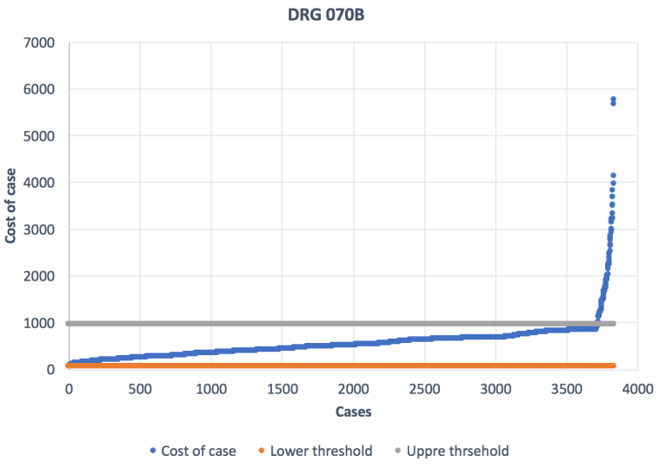
Trimming example: Georgian DRG 070B “Otitis media & uri, age 0-17, w/o cc”
1
ReportingPayedAmount
Mean | 545
Median | 507
STD | 365
Minimum | 56
Maximum | 5 755
Sum | 2 089 942
Count | 3 834
CV | 0,67
1st_trimming
Mean | 509
Median | 503
STD | 222
Minimum | 56
Maximum | 1 625
Sum | 1 915 679
Count | 3 765
CV | 0,44
2nd_trimming
Mean | 500
Median | 499
STD | 204
Minimum | 70
Maximum | 938
Sum | 1 854 365
Count | 3 712
CV | 0,41

Slide 38
Cost weight calculation should define how to handle:
1
Low and high cost cases
DRGs with small number of cases, e.g. 30 cases in one DRG
DRGs without any case during particular period
Anomalies, e.g. cost weight for complicated DRG is lower than non-complicated
Health policy priorities, e.g. (dis)incentivizing certain clinical practice

Slide 39
DRG base rate
2
DRG base rate reflects the monetary value of average case
DRG base rate = Total budget or expenditures / (Sum of equivalent cases across all DRGs * CMI )
Hospital A budget = Hospital A CMI * DRG base rate * number of cases in Hospital A
Tariff of DRG X = DRG X relative cost weight * DRG base rate

Slide 40
Example: DRG tariffs
2
A DRG with a relative cost weight of 1,0 reflects the average case which monetary value (base rate) is 1 105,27 lari
DRG 373 (Vaginal delivery w/o complicating diagnoses) cost weight is 0,45 -> tariff for that DRG is 0,453*1105,27=501 lari
DRG 87 (Pulmonary edema & respiratory failure) cost weight is 2,32 -> tariff for that DRG is 2,317*1105,27=2561 lari
DRG’s and cost weighst: “GEO_DRG_summary_tables_report.xls” sheet “GEO_DRG_cost_weights”

Slide 41
Budget simulation by using same DRG base rate value across hospitals (top 10 by budget)
2
Hospital | Simulated payed amount | Actual payed amount | Difference (Simulated - Actual) | Difference (%)
შპს მაღალი სამედიცინო ტექნოლოგიების ცენტრი, საუნივერსიტეტო კლინიკა | 5 081 368 | 6 142 727 | -1 061 358 | -17%
შპს ჯეო ჰოსპიტალს | 5 936 969 | 5 720 233 | 216 736 | 4%
სს კ. ერისთავის სახელობის ექსპერიმენტული და კლინიკური ქირურგიის ეროვნული ცენტრი | 4 600 510 | 5 356 381 | -755 871 | -14%
შპს აკად. ზ. ცხაკაიას სახ. დასავლეთ საქართველოს ინტერვენციული მედიცინის ეროვნული ცენტრი | 4 312 134 | 4 352 216 | -40 083 | -1%
შპს აკადემიკოს ფრიდონ თოდუას სამედიცინო ცენტრი-შ.პ.ს. კლინიკური მედიცინის სამეცნიერო-კვლევითი ინსტიტუტი. | 1 609 052 | 2 887 786 | -1 278 734 | -44%
შპს ნიუ ჰოსპიტალს | 2 261 603 | 2 669 234 | -407 630 | -15%
შპს მ. იაშვილის სახელობის ბავშვთა ცენტრალური საავადმყოფო | 2 342 863 | 2 612 415 | -269 552 | -10%
შპს "აკად. გ. ჩაფიძის სახელობის გადაუდებელი კარდიოლოგიის ცენტრი" | 2 251 744 | 2 472 419 | -220 675 | -9%
შპს წმინდა მიქაელ მთავარანგელოზის სახელობის მრავალპროფილიანი კლინიკური საავადმყოფო | 2 040 505 | 2 383 828 | -343 322 | -14%
ს.ს სამედიცინო კორპორაცია ევექსი-ქუთაისის რეფერალური ჰოსპიტალი | 2 424 819 | 2 356 371 | 68 448 | 3%

Slide 42
DRG adjustments
3
Potential adjustment criteria
Teaching status
Geographical location
Clinical aspects (e.g. specialization, 24/7 preparedness)
Adjustments could be applied to the DRG base rate and/or excluding some costs out of the DRG system

Slide 43
DRG adjustments - outliers
3
High and low cost/LOS cases
Clinical criteria
Clinical speciality (e.g. psychiatric care, rehabilitation, nursing care)
Specific treatments (e.g. ICU, chemotherapy, artificial ventilation)
Referral status (e.g. referred cases)
…

Slide 44
Case-mix index (CMI)
CMI is a measure of one hospital’s overall output of cases (volume and type of cases) compared to the average for all hospitals
CMI = Σ (relative weight of DRG X*number of cases in DRG X)/number of cases

Slide 45
Example: CMI of top 10 hospitals (number of cases)
Hospital | CMI | # of cases
შპს ჯეო ჰოსპიტალს | 0,95 | 5 669
შპს მაღალი სამედიცინო ტექნოლოგიების ცენტრი, საუნივერსიტეტო კლინიკა | 1,33 | 3 466
სს კ. ერისთავის სახელობის ექსპერიმენტული და კლინიკური ქირურგიის ეროვნული ცენტრი | 1,30 | 3 203
შპს აკად. ზ. ცხაკაიას სახ. დასავლეთ საქართველოს ინტერვენციული მედიცინის ეროვნული ცენტრი | 1,45 | 2 695
შპს ნიუ ჰოსპიტალს | 0,97 | 2 119
შპს აკადემიკოს ფრიდონ თოდუას სამედიცინო ცენტრი-შ.პ.ს. კლინიკური მედიცინის სამეცნიერო-კვლევითი ინსტიტუტი. | 0,69 | 2 111
შპს მ. იაშვილის სახელობის ბავშვთა ცენტრალური საავადმყოფო | 1,05 | 2 020
შპს ყელ-ყურ-ცხვირის სნეულებათა ეროვნული ცენტრი ჯაფარიძე-ქევანიშვილის კლინიკა | 0,39 | 1 919
შპს "ამტელ ჰოსპიტალ პირველი კლინიკური" | 0,90 | 1 879
ს.ს. სამედიცინო კორპორაცია ევექსი - ზუგდიდის რეფერალური ჰოსპიტალი | 0,96 | 1 855

Slide 46
Conclusions
SSA’s invoicing data is suitable for introducing DRGs and setting tariffs
A transition period is needed to conduct all the activities needed to
assure technical and organizational preparedness for introducing a DRG system, e.g.
update the primary classification systems (ICD-10, NCSP)
provide training on how to use of primary classifications
develop coding guidelines
develop a method to set tariffs
allow providers and the SSA to adapt to the new system
A decision for moving towards a DRG system
Develop a roadmap for DRG implementation

